Slide 1

Jeu Educatif : Mathank

Slide 2


Slide 3
Résolveur d’expression mathématique
Gestion d’objet, de collision
Génération d’affichage à partir des collisions

Slide 4
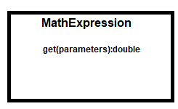
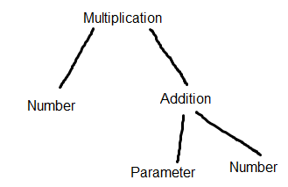
+
Interface Simple
Pattern Decorator

Slide 5
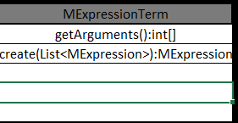
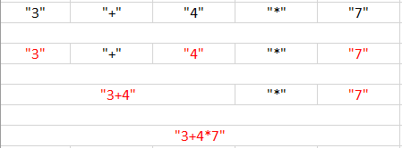
MExpressionTerm

Slide 6
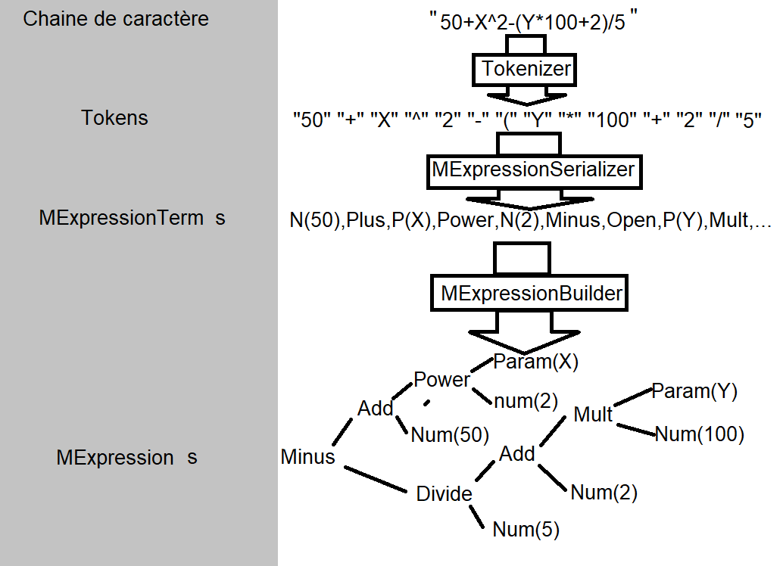

Slide 7
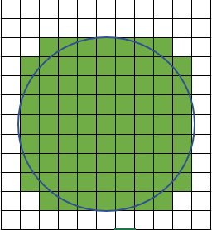
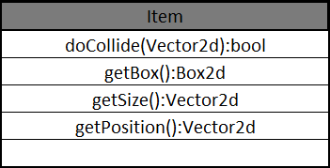

Slide 8
GameInfo
Resources
Bibliothèque
Personnelle
SimiliXML
items
List<Item>
keys
List<String>
SimiliJSON
JSON
physics
List<PhysicAction>
paints
List<PaintBucket>
android.util.JsonReader
Aide

Slide 9
InGameActivity
keys
List<String>
Shot expression
MExpression
KeyboardFragment

Slide 10
Améliorations Possibles
Affichage d’une règle
Sélection de stage
Mode à un joueur
Corrections diverse

